Slide 1
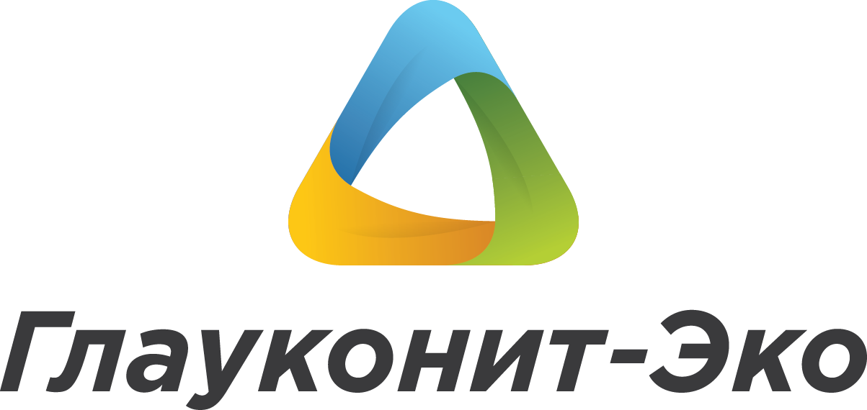

Slide 2
Глауконит
(от греческого glaucos - голубовато-зеленый) – аутогенный монопризматический минерал группы гидрослюд подкласса слоистых силикатов, образовавшийся в прибрежных морских отложениях и в почвах на интрузивных породах. Представляет собой водный алюмосиликат калия, магния и железа. Содержание его в руде месторождений восточного Урала составляет в среднем 55-65%. По типизации глауконитов выделяется 2 типа глауконитов:
1-зерна черные и темно-зеленые, округлой формы с гладкой глянцевитой поверхностью и ровным гладким сколом, с низким содержанием разбухающих слоев.
2-зерна зеленые различных оттенков округлой и угловатой формы с шероховатой, пористой и корродированной поверхностью с глубокими трещинами и повышенным содержанием разбухающих слоев.

Slide 3
Химический состав
Глауконит - глинистый минерал переменного состава с высоким содержанием двух- и трехвалентного железа, кальция, магния, калия, фосфора, а также содержит около 70 микро и макро элементов. Все они находятся находятся в легко извлекаемой форме сменных катионов, которые замещаются находящимися в избытке в окружаемой среде элементами. Этим свойством, а также слоистой структурой, объясняются высокие сорбционные свойства по отношению к нефтепродуктам, тяжелым металлам, радионуклидам. В тоже время для глауконита характерен низкий процент десорбции (удаление из жидкостей или твердых тел веществ, поглощенных при адсорбции или абсорбции) и пролонгированное действие, высокая теплоемкость, пластичность и пр. Глауконит обладает сильными ионообменными свойствами и большой ионообменной емкостью, что позволяет ему высвобождать в почве содержащие в нем «легко» подвижные элементы-К.Р,Na,Ca,S,Mn,Mg,Cu,Fe,Co,Mo и другие. При этом он «сажает» на свои освобожденные энегетические центры другие вещества из почвы, которыми, как правило, являются более подвижными и опасными: тяжелые металлы, нефтепродукты, диоксины, токсины, нитраты, органические и отравляющие вещества. Эти свойства позволяют глаукониту «связать» подобные элементы и тем самым блокировать их пагубное влияние и преградить поступление вредных веществ в растения, а в почве восстанавливать ее живой компонент- сообщество разных почвенных микроорганизмов.
Глауконит обладает гидротрофическими свойствами, т.е. переводит имеющиеся в почве водонерастворимые химические комплексы в водорастворимые и легко усваимые для растений формы. Это свойство основано на обмене катионами подвижности легких благородных металлов и образование полезных для процессов гумификации металлоогранических веществ. Это же свойство помогает разлагать сложные вещества (нефтепрдукты, нитрвты, диоксины и др.) на более простые и менее опасные соединения, за это свойство глауконит получил название- катионный деструктор (разрушитель). Глауконит работает практически постоянно, вследствии того, что он действует в почве до достижения химического равновесия, а условия равновесного состояния меняются многократно в день из-за: изменения температуры, влажности, наличия влаги (дождь, полив), аэрации почвы (обработка почвы)

Slide 4
Нефтяная промышленность
"Глауконит" широко используется в нефтяной промышленности. Его сорбционные свойства нашли применение в очистке нефтепродуктов от вредных примесей. "Глауконит" способен поглощать фенол, бензол, обладает высокой сорбционной емкостью к нафтановым кислотам:
(до 6,4 на 100 г сорбента) и к пиридину (до 5,79 на 100 г сорбента.
Он активно используется для фильтрации, обессоливания и обезвоживания нефти, может быть применен для очистки и осветления моторных масел. Кроме того, "Глауконит" соответствует всем основным требованиям, предъявляемым к сорбентам для сбора разлитых нефтепродуктов и применяется при ликвидации нефтерозливов. Он эффективно поглощает нефть или нефтепродукты, хорошо смачивается углеводородами нефти, обладает высокой технологичностью (с учетом использования технических средств нанесения, последующего сбора и утилизации обработанного материала).
При образовании нефтяных или масляных разливов на воде или сложных поверхностях (металл, камень или др.) необходимо посыпать их "Глауконит" фракция -40мкм(пылью). Она не растворяется в воде, быстро рассасывается по поверхности, впитывает и нейтрализует масляную пленку, очищая место разлива.
"Глауконит" может храниться длительное время, он абсолютно пожаробезопасен, не оказывает аллергенного воздействия при применении, абсолютно безвреден для окружающей среды, не нарушает естественного экологического равновесия при продолжительном пребывании в почве.

Slide 5
Диапазон применения сорбента "Глауконит":
Ликвидация аварийных разливов нефти и нефтепродуктов на почвах, водоемах, акваториях, дорожных, бетонных и металлических покрытиях;
Обеззараживание водоемов от сырой нефти и практически всех видов топлив (аварийные разливы, балластные и сточные воды);
Очистка цистерн и танкеров, нефтяных сборников, деструкция поверхностной углеводородной пленки в шламовых и буровых амбарах;
Очистка территорий ж/д депо, военных баз, заправочных и моечных станций, стоков аэропортов, и деструкция производственных загрязнений нефтебаз и заправок (разливы на территории, нефтеловушки, загрязненного технологического оборудования);
Утилизация нефтеотходов (отстойники, амбары), ("лечение", полное восстановление) техногенно - нарушенных почв.
Приведение до стандартных микробиологических, агробиохимических и фитохарактеристик.
Реабилитации территории.
- для отсыпки в лотках для профилактики проливов;
- очистит и дочистит промышленные, ливневые и поверхностные стоки;

Slide 6
Сорбент для сбора нефти - при ликвидации проливов нефти
Это удивительное средство (деструктор нефтяных загрязнений) используется специально в целях дезактивации разливов нефтесодержащих веществ, а также для утилизации их отходов. Отработанный сорбент имеет IV класс опасности по ОПС , т.е. мало опасный и может служить вторичным сырьем для производства асфальта и пр.
Глауконит обладает следующими свойствами:
избирательная поглощаемость исключительно веществ в ионно- и молекулярно-растворимом состоянии;
уменьшение расхода средства;
огнестойкость (можно использовать и при тушении пожаров);
обладание низкой десорбцией, что способствует предотвращению вторичного загрязнения;
сбор нефтепродуктов с любых поверхностей;
безопасность для человека (имеет природное происхождение);
продукт не растворяется под действием кислот и не теряет свойств даже при низких температурах
Результаты исследований, проведенные Центром военно-технических проблем биологической защиты НИИМ МО РФ показали - глауконит способен сорбировать нефтепродукты и тяжелые металлы, доводя их ОКП до санитарных нормативов.

Slide 8
Наши партнеры
ООО «Славнефть-Красноярскнефтегаз»
ОАО «Мессояханефтегаз»
В Казахстане на участках, содержащих шламы и розливы нефти АО НК КазМунайГаз,
работы проводила компания ТОО Табро
ООО «НЭК» Нижневартовск (Нижневартовская Экологическая компания)
ОАО «Самотлорнефтегаз»

Slide 9
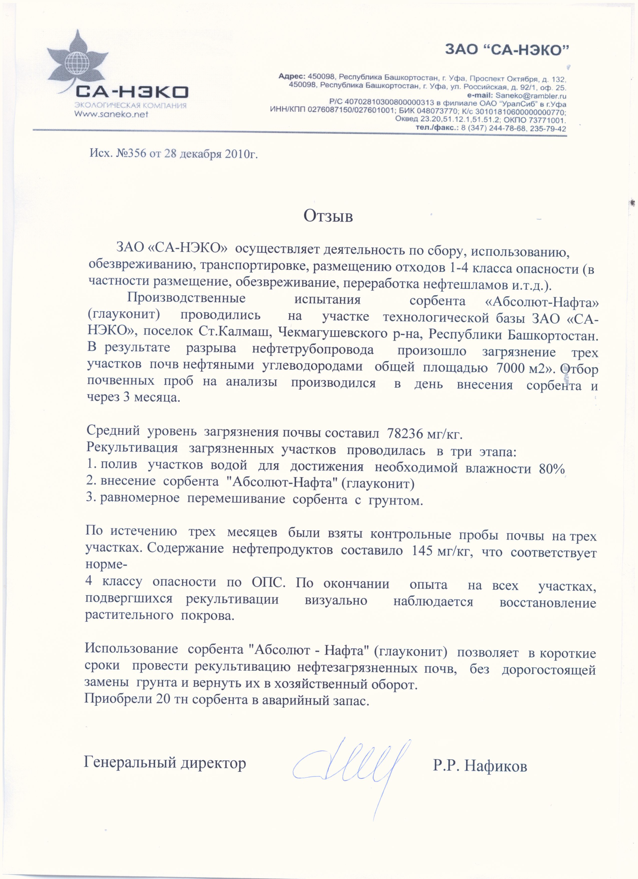

Slide 10
Очистка воды
Наиболее важными являются уникальные сорбционные свойства сорбента Глауконит, они позволяют проводить фильтрацию вод замкнутого цикла, а также сточной и оборотной. Установлено, что при фильтрации через него загрязненных вод практически полностью удаляются соединения хлора и аммиака, уменьшается концентрация нефтепродуктов, в 25-50 раз понижается содержание радиоактивных изотопов цезия-137 и стронция-90. Кроме того сорбент “Глауконит” используется в качестве смягчителя жесткости воды и регулятора ее кислотности. Одна тонна сорбента смягчает 810 куб.м воды любой жесткости на 1 градус.
Глауконит обладает отличными эксплуатационными свойствами, не слеживается, не требует дополнительных мер по промывке и перегрузке колонки и может использоваться как финишная доочистка на всех системах водоочистки.
Сорбент «Глауконит» - очистит до уровня ПДК рыбохозяйственные водоемы по растворенным нефтепродуктам, фенолу, подвижным формам тяжелых металлов, снижению ХПК и БПК стоков промышленных предприятий, бытовых стоков; - водоёмы становятся пригодными для купания.

Slide 11
Преимущества Глауконита
Добываемый минерал активируется на обогатительной фабрике, что придает ему уникальные свойства, он способен:
- избирательно поглощать, вещества в молекулярно- и ионно-растворимом состоянии;
- повышенная сорбционная активность и поверхность - уменьшает расход сорбента;
- не горит и не опасен в огне - может использоваться при тушении пожаров;
- поглощает газы и летучие пары- исключает вероятности взрывов и пожаров;
- у него предельно низкая десорбция - предотвращает вторичное загрязнение;
- после сорбции нефти, разрушает медом - каталитической деструкции;
- собирает нефтепродукты и их пленки с любого грунта и поверхностей, с воды;
- не растворяется кислотами, не смерзается, не разбухает и не теряет мех. свойств;
- сорбент экономичен, безопасен для человека, так как натурален и прост в обращении.
- после контакта с агрессивными и огнеопасными жидкостями, сорбент является экологически безопасным материалом;
- пропитанный нефтепродуктами сорбент можно продавать и сжигать в печах, он при сгорании не образует вредных и опасных соединений;
- очищенная сорбентом почва остается на месте и не перемещается на полигон опасных отходов, что исключает дополнительные затраты на ее утилизацию, а в последствии на обработанной территории вырастает травяной покров
- обработанные сорбентом площади, являются санированными и пригодными для любого применения.

Slide 12
Заключение
Лабораторные опыты, полевые и производственные испытания показали высокую сорбционную, агрохимическую, клиническую и экономическую эффективность использования глауконита.
В настоящее время имеются гигиенические заключения и сертификаты соответствия на применение глауконита в качестве кормовой добавки для с/х животных и птицы, калийно-фосфорного бесхлорного удобрения, сорбента радионуклидов, тяжелых металлов и нефтепродуктов, медицинского препарата, биологически активной пищевой добавки.

